Slide 1
第三章
三维图形

Slide 2
第三章之第二节
几何变换

Slide 3
在OpenGL中，固定物体移动照相机和固定照相机移动物体，这两者的操作是等价的。
上一节中介绍了通过gluLookAt()函数来移动照相机
本节将介绍如何对物体进行几何变换

Slide 4
基本内容
学习在OpenGL中如何进行几何变换
  旋转
  平移
  缩放

Slide 5
当前变换矩阵(CTM)
从概念上说，当前变换矩阵(CTM)就是一个4x4阶的齐次坐标矩阵，它是状态的一部分，被应用到经过流水线中的所有顶点
CTM是在应用程序中定义的，并被加载到变换单元中
C
p
p’ = pC
CTM
顶点
顶点

Slide 6
CTM运算
CTM可以被改变，改变的方法是加载一个新的CTM或者右乘一个矩阵
  加载单位阵：C ← I
  加载任意矩阵：C ← M
  加载一个平移矩阵：C ← T
  加载一个旋转矩阵：C ← R
  加载一个缩放矩阵：C ← S
  右乘任意矩阵：C ← CM
  右乘一个平移矩阵：C ← CT
  右乘一个旋转矩阵：C ← CR
  右乘一个缩放矩阵：C ← CS

Slide 7
绕固定点的旋转
从单位阵开始： C ← I
把固定点移到原点： C ← CT
旋转： C ← CR
把固定点移回到原处： C ← CT ⁻¹
结果： C = TR T ^{–1} 是逆向的
注意：在程序中最后指定的运算是最先被执行的运算

Slide 8
倒转次序
我们想要得到 C = T ^{–1} R T
所以必须按下面的次序进行运算
C ← I
C ← CT ⁻¹
C ← CR
C ← CT
每个运算对应于程序中的一个函数调用

Slide 9
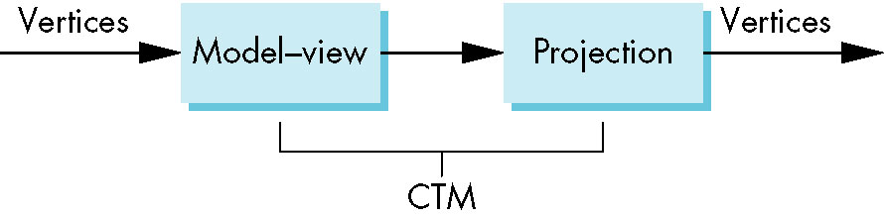
OpenGL中的CTM
在OpenGL的流水线中有一个模型视图矩阵和一个投影矩阵，这两个矩阵复合在一起构成CTM
可以通过首先设置正确的矩阵模式处理每个矩阵
顶点
顶点
模型视图
投影
CTM

Slide 10
OpenGL中的矩阵
在OpenGL中矩阵是状态的一部分
有多种类型
  模型视图 (GL_MODELVIEW)
  投影 (GL_PROJECTION)
  纹理 (GL_TEXTURE) (不讲）
  颜色(GL_COLOR) (不讲）
用于操作的单组函数
选择所操作的对象
  glMatrixMode(GL_MODELVIEW);
  glMatrixMode(GL_PROJECTION);

Slide 11
旋转、平移、缩放
加载单位阵：
glLoadIdentity()
右乘变换矩阵:
glRotatef(theta, vx, vy, vz)
glTranslatef(dx, dy, dz)
glScalef( sx, sy, sz)
每个函数的参数还可以是d(double)类型

Slide 12
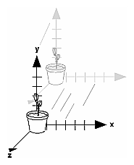
模型变换：平移
void glTranslate{fd}(TYPE x, TYPE y, TYPE z);
  平移对象，位移向量是(x, y, z)

Slide 13
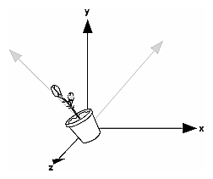
模型变换：旋转
void glRotate{fd}(TYPE angle, TYPE x, TYPE y, TYPE z);
  沿逆时针方向绕过原点和点(x, y, z)的轴旋转物体angle度
  原点为旋转不动点

Slide 14
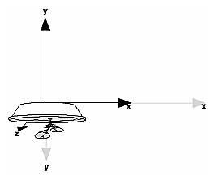
模型变换：缩放（反射）
void glScale{fd}(TYPEx, TYPE y, TYPEz);
  依据比例因子x,y,z对物体进行缩放或反射
  原点为不动点

Slide 15
变换的级联
固定点为(1.0, 2.0, 3.0), 绕z轴旋转30°
glMatrixMode(GL_MODELVIEW);
glLoadIdentity();//此命令不会把投影 矩阵重设
glTranslated(1.0, 2.0, 3.0);
glRotated(30.0, 0.0, 0.0, 1.0);
glTranslatef(-1.0, -2.0, -3.0);
draw_the_object();
记住在程序中最后指定的矩阵是最先被执行的操作

Slide 16
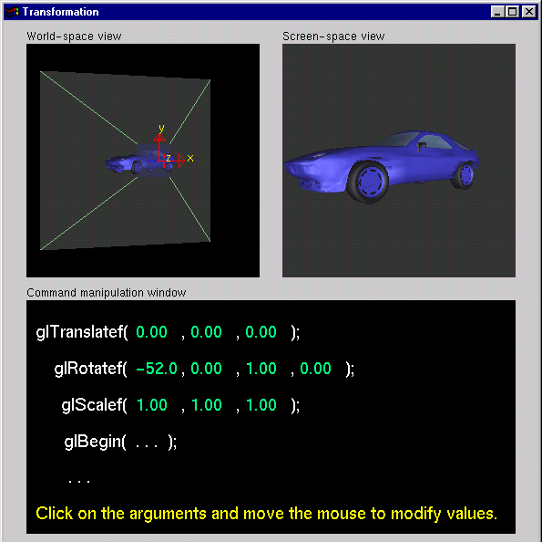
几何变换教程
Notes:
For right now, concentrate on changing the effect of one command at a time. After each time that you change one command, you may want to reset the values before continuing on to the next command.
The RIGHT mouse button controls different menus. The screen-space view menu allows you to choose different models. The command-manipulation menu allows you to change the order of the glTranslatef() and glRotatef() commands. Later, we will see the effect of changing the order of modeling commands.

